Slide 1
機構簡介 Who we are?
Anthea Cheung, Head of HR/Admin, Sep 2023

Slide 2
我們的機構 Our Agency
願景 VISION
秉行基督信仰價值，實現公義關愛社會
Uphold the value of Christian faith, while bringing social justice and care for the society.
使命 MISSION
凝聚多元人才，委身社福，成為「社會服務實驗室」，提供創新、專業及多元化的社會服務
We aim to gather a diversified team who are committed to social welfare, creating a “social services laboratory” that provides innovative, professional, and diversified social services

Slide 3
我們的機構 Our Agency
價值 VALUES

Slide 4
我們的機構 Our Agency
價值 VALUES

Slide 5
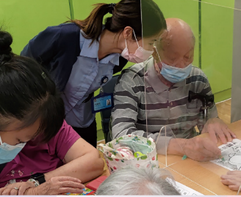
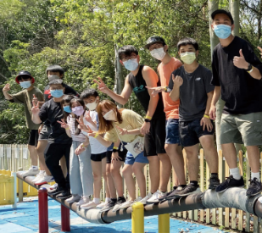
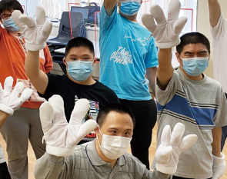
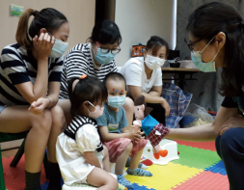
我們的服務 Our Service
1
2
長者服務部
青少年服務部
九龍東、九龍西
九龍東 - 家居照顧服務
深水埗護養院暨日間護理服務
油尖旺區、 何文田區、
沙田區、外展服務
復康服務部
家庭服務部
社區支援服務、
喜晴計劃-家居照顧服務、
牽晴計劃 -嚴重肢體傷殘
人士綜合支援服務計劃、
院舍支援服務、
住宿照顧服務、
到校學前康復服務
旺角綜合家庭服務、
臨床心理服務、
幼稚園駐校社工服務
3
4
部份服務:長者認知訓練中心、
僱員再培訓課程、
南亞裔人士服務、
家庭健康教育服務
專責服務

Slide 6
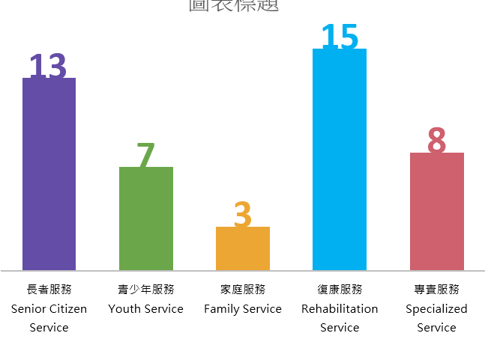
服務單位
Service Units
46
服務單位
Service units
服務單位類別
Categories of service units
Apr 2022- Mar 2023

Slide 7
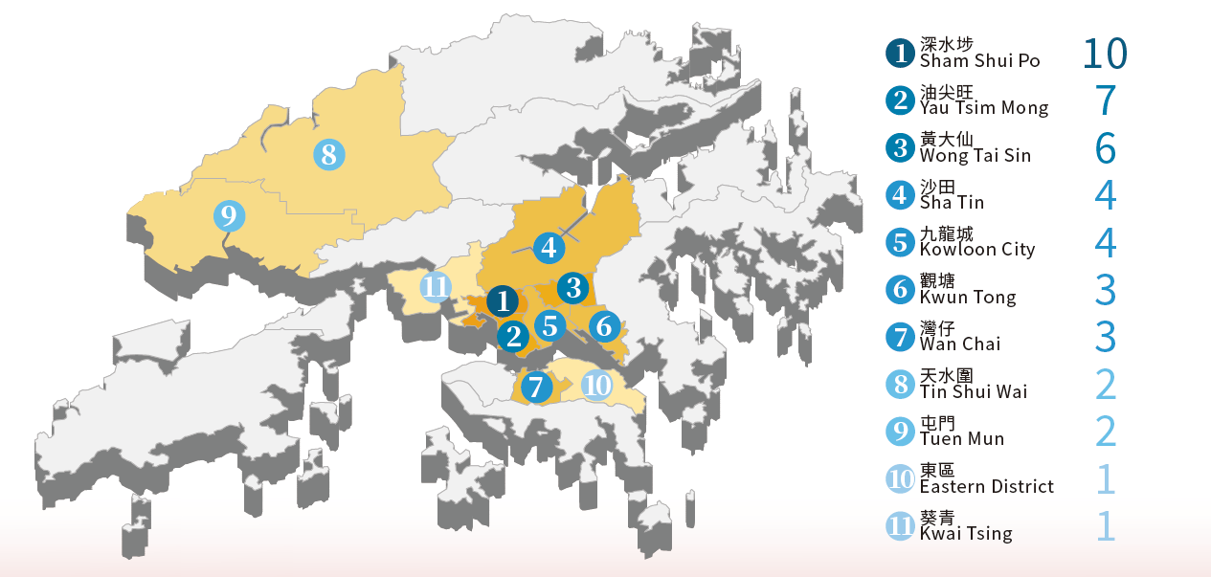
43
服務地點 (截至31/3/2023)
Service locations (as of 31/3/2023)

Slide 8
員工人數 No. of staff
1,057
義工人數 No. of volunteers
合作伙伴數目 No. of partners
2,490*
425
*不計算售旗日義工人數

Slide 9
我們的領導 Our Leaders
Carrie Chung
Patrick Lam
Terri Lui
Assistant Director
(Rehab. & Family)
Assistant Director
(Youth & Elderly)
Director

Slide 10
我們的策略小組 Our Strategic Groups
1
加強機構效率及機構數碼化
Enhancing Organizational Efficiency & Digitizing the Organization
2
建立楊震品牌
Building the Yang Brand
4
增加跨服務協同效應及以實證為本推動服務發展
Increasing Cross-Service Synergy & Promoting Evidence-based Service
3
凝聚人才
Building a Talent Community

Slide 11
我們的培訓專業團隊 Our Professional Training Team

Slide 12
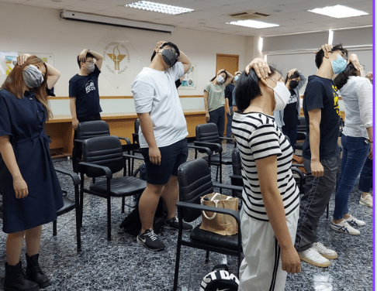
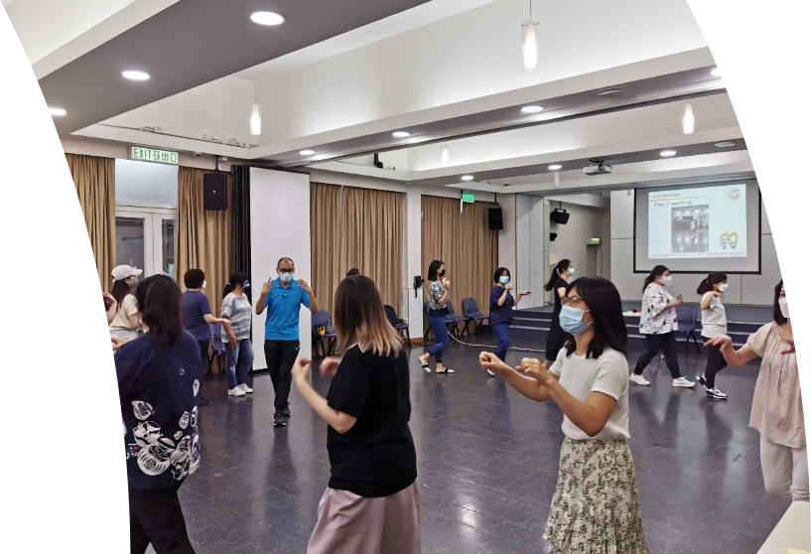
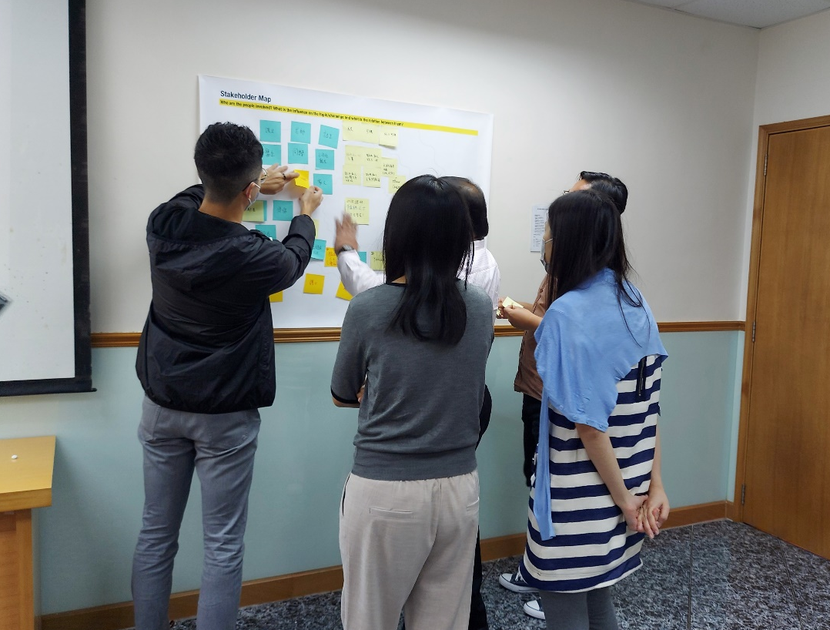
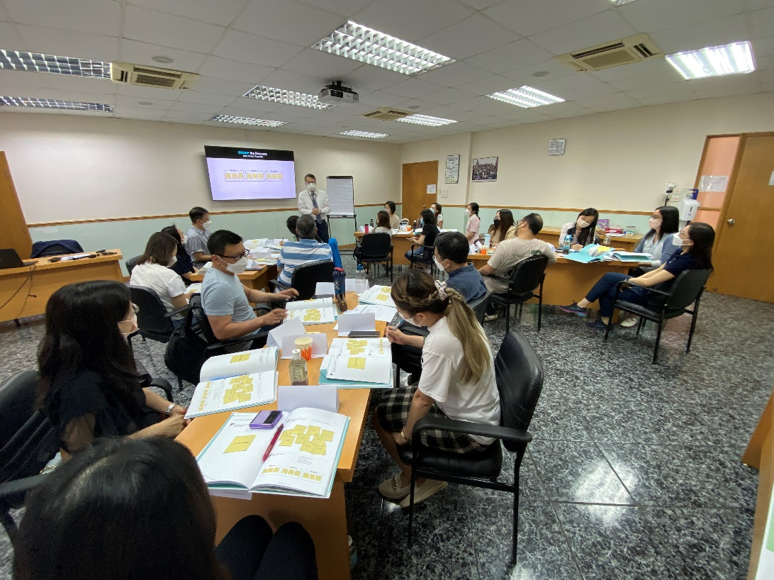
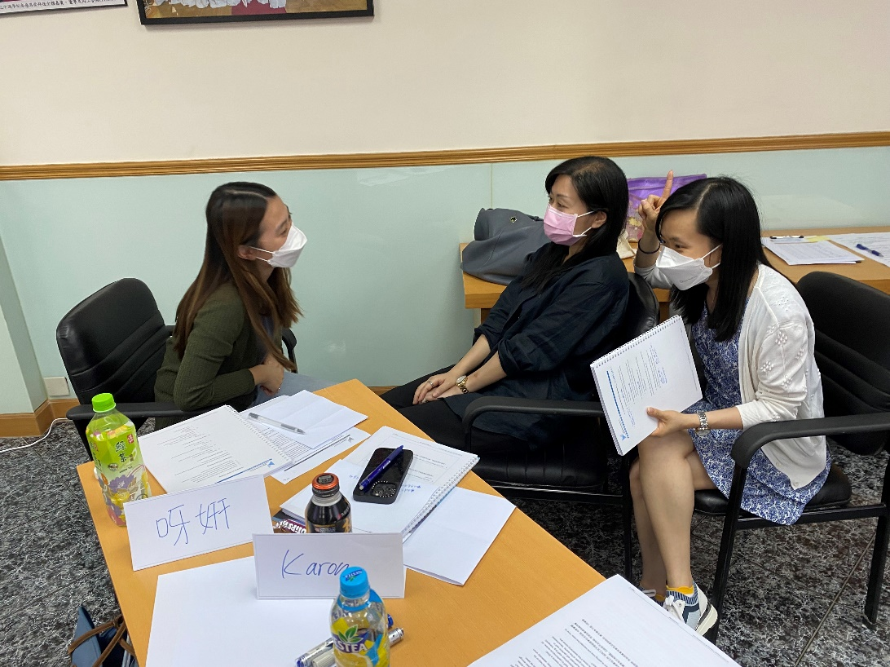
培訓課程剪影Training Photos
Occupational Health Workshop
脫身法培訓
Design Thinking
Whatzyourpoint Program
Frontline Leadership Dev Program

Slide 13
職涯規劃 Career Path
Division Head/ Superintendent
Sr. Clinical Supervisor
Enrolled Nurse/ Registered Nurse
Nursing Manager
Supervisor
Sr. Rehab Worker
Team Manager/ Unit-in-charge
Health Worker
Rehab Worker
Case Manager
Social Worker
Case Officer
Health Care Worker
Asst. Rehab Worker
Program Worker

Slide 14
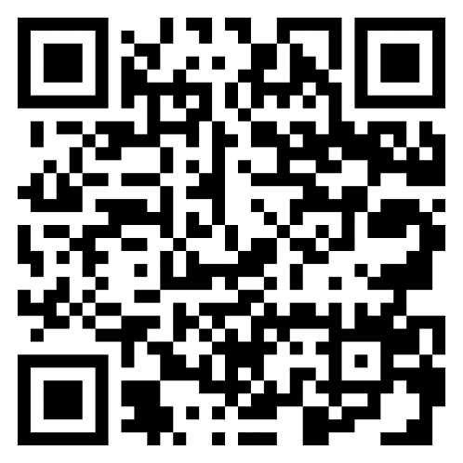
歡迎加入我們 Welcome to join us
投入
理念
積極
體驗
分享
多元
價值
正面
服務
Notes:
Our Offer: Blue
What they need to do: Green
What they get from us: Orange

Slide 15
聯繫我們
機構網站 Website: https://yang.org.hk
電話 General line: 2251 0888
電子郵件 Email: yang@yang.org.hk

